Slide 1

Timber Traders

Slide 2
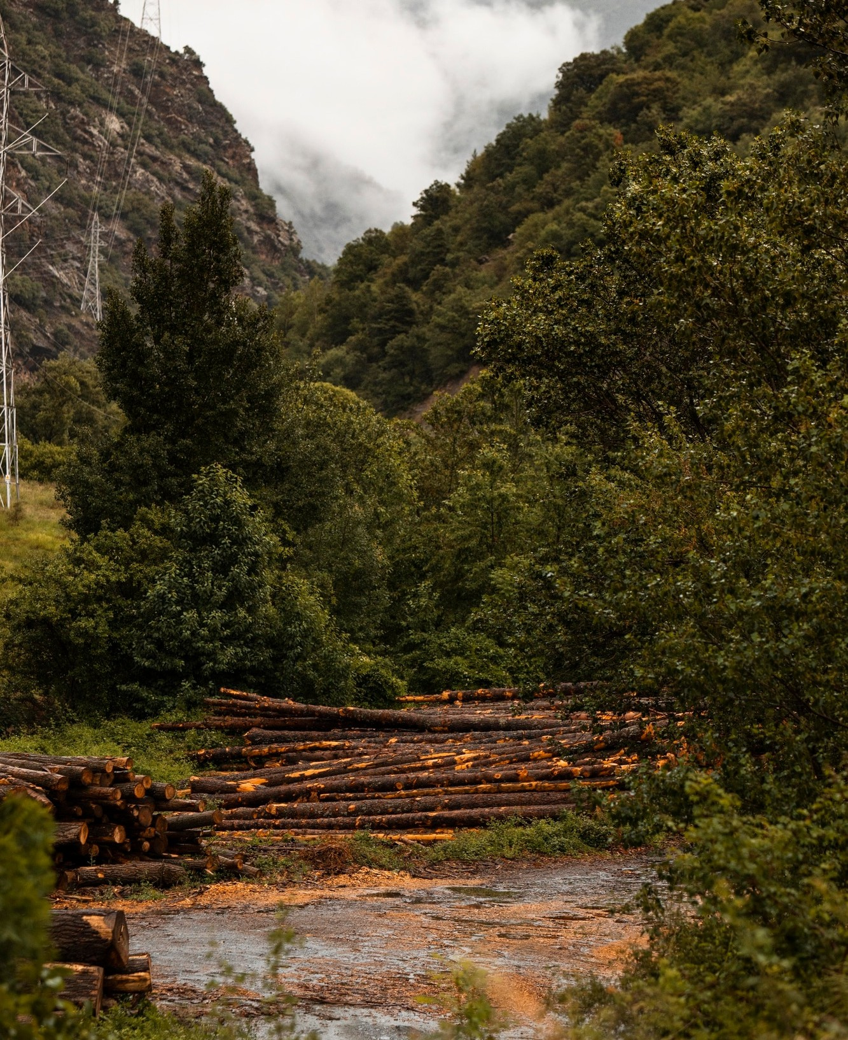






Введение
Данный доклад посвящен
и экспорта древесины в Туркменистан. Мы
рассмотрим текущее состояние отрасли, ключевые , влияющие на экспорт, а также возможные для повышения конкурентоспособности. Основное внимание уделим рынка и его .

Slide 3

Объект проекта: Экспорт древесины из Перми в Туркменистан.
Предмет проекта: Исследование и реализация возможностей поставок древесины, включая выбор сортов древесины, логистику, рынок сбыта в Туркменистане, а также изучение законодательства обеих стран, касающегося торговли древесиной.

Slide 4

Этапы проекта
Исследование рынка
Закупка и обработка древесины
Логистика и транспортировка
Таможне экспортные операции
Продвижение и продажа
Получение оплаты и отчетность
Итоговая оценка и расширение

Slide 5

1 этап. Исследование рынка
Действие
Анализ потребностей рынка Туркменистана
Оценка конкурентоспособности
Финансовые вложения
5000 долларов на исследование и консультации
Внешние участники
Местный поставщик древесины компания "Техносфера"
Юридические лица (для оформления контрактов)

Slide 6

2 этап. Закупка и обработка древесины
Действие
Закупка древесины у Пермского лесопромышленного комплекса
подготовка продукции на экспорт
Финансовые вложения
100,000 долларов на закупку древесины
Внешние участники
Местный поставщик древесины компания "Техносфера"
Юридические лица (для оформления контрактов)

Slide 7

3 этап. Логистика и транспортировка
Действие
Организация перевозки древесины до порта
Осуществление международные морские перевозки
Финансовые вложения
10,000 долларов на транспортные расходы
.
Внешние участники
Дорожная компания ТК «ПЭК»
Морская компания «Восток»
Государственный таможенный орган

Slide 8
4 этап. Таможне-экспертные операции
Действие
Подготовка необходимой документации и
Оплата таможенных пошлин
Финансовые вложения
5,000 долларов на пошлины и налоги. - 5,000 долларов на юридические услуги
Внешние участники
Государственный таможенный орган
Юридическая фирма «Таможенный Союз»

Slide 9

5 этап. Продвижение и продажа
Действие
Участие в выставках, реклама
Налаживание контактов с потенциальными покупателями
Финансовые вложения
3,000 долларов на маркетинг
Внешние участники
Покупатели
( компания "Туркменбаши")
Государственные органы (лицензирование).

Slide 10

6 этап. Получение оплаты и отчетность
Действие
Постановка счетов
Контроль за сроками оплаты и ведение
Финансовые вложения
Доходы от продажи (200,000 долларов за первый год).
Внешние участники
Финансовые учреждения( банки, платежные системы)

Slide 11
Финансовая отчетность
Экспортируемый продукт: древесина
Целевой рынок: Туркменистан
Объем экспорта: 1000 м³ древесины в год
Цена за м³: 200 долларов США
Закупка древесины: - 1000 м³ × 100 долларов/м³= 100,000 долларов США
Транспортные расходы: - Доставка до порта, погрузка, международные перевозки (, контейнерные грузоперевозки) = 10,000 долларов США
Таможенные пошлины и налоги: - Оценочно 5% от стоимости товара = 5% × 100,000 долларов = 5,000 долларов США
Складские расходы: - Оценочно = 5,000 долларов США
Маркетинг и реклама=3000 долларов США
зарплаты, юридические услуги и т.д.: - 7,000 долларов США
Всего операционные расходы=100,000 + 10,000 + 5,000 + 5,000 + 3,000 + 7,000 = 130,000 долларов США
Доходы=200,000 долларов США

Slide 12
Заключение
Чистая прибыль 70,000 долларов США

Slide 13
Спасибо за внимание!

